Slide 1
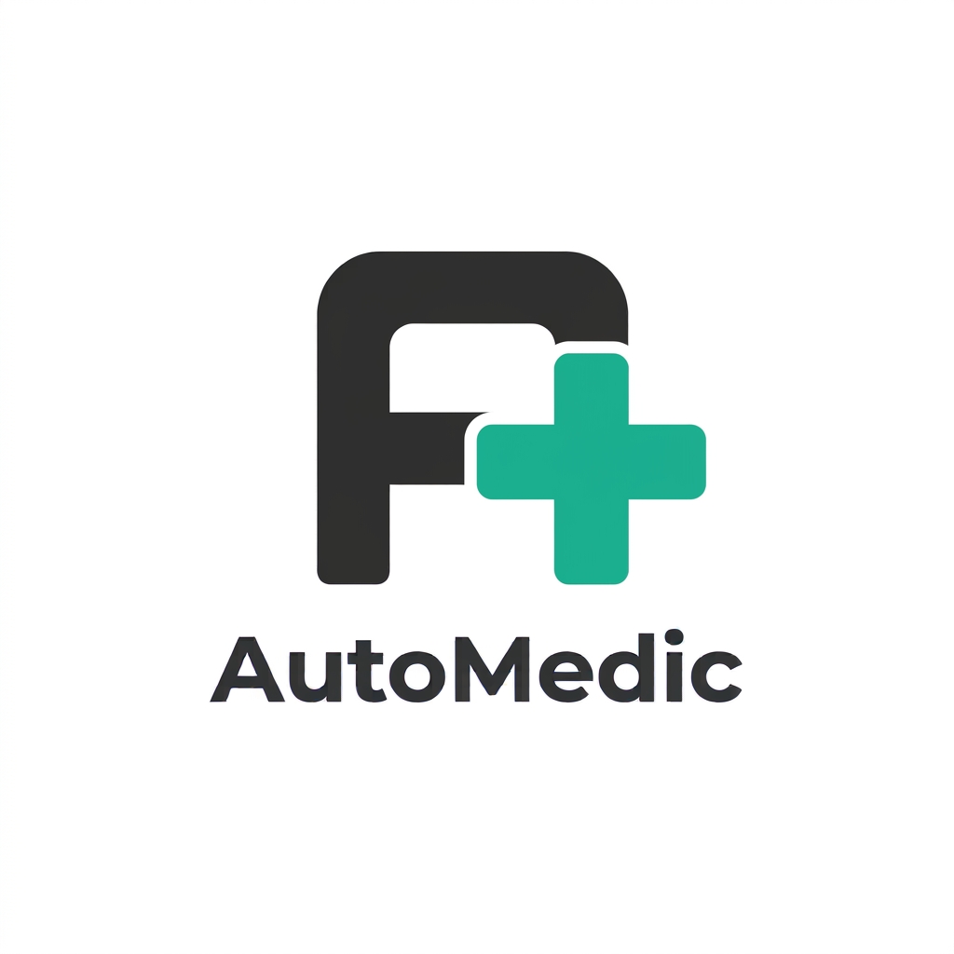
AutoMedic
Digitale Terminbuchungsplattform für Arztpraxen
Fallstudie · Methoden der Wirtschaftsinformatik · 3. Semester · Oktober 2026
Fabian · Lennart · Thilo · Helen · Luca · Niharini
Notes:
Begrüßung und kurze Vorstellung des Teams: Fabian, Lennart, Thilo, Helen, Luca und Niharini.
AutoMedic ist eine digitale Terminbuchungsplattform für Arztpraxen – entstanden in der Fallstudie im Modul Methoden der Wirtschaftsinformatik (3. Semester).

Slide 2







Was wir heute besprechen
Roadmap
01
02
03
04
05
06
07
Problem & Idee
Unsere Lösung
Markt & Geschäftsmodell
Abgrenzung
User Stories & Demo
Systemanalyse
Fazit & Ausblick
5 Demos
Notes:
Kurzer Überblick über den Ablauf (ca. 1 Satz pro Punkt):
1. Problem & Idee – warum Terminbuchung heute nervt und wie wir zum Thema kamen.
2. Unsere Lösung – was AutoMedic für Patienten und Praxen leistet.
3. Markt & Geschäftsmodell – Zielgruppen, Marktgröße, SaaS-Modell.
4. Abgrenzung – Vergleich mit Doctolib, ClickDoc und Jameda.
5. User Stories – Schwerpunkt: fünf Stories, die wir live simulieren.
6. Systemanalyse – BPMN- und UML-Modelle.
7. Fazit & Ausblick.

Slide 3




Terminbuchung heute: aufwendig für alle
01 · Problem & Idee
Telefonischer Aufwand
Wartezeiten
Vergessene Termine
Manuelle Änderungen
Stunden am Telefon
Warteschleife statt Termin
No-Shows & Leerlauf
Fehleranfällig per Hand
Notes:
• Telefonischer Aufwand: Praxismitarbeiter verbringen Stunden mit Terminanrufen – für beide Seiten ineffizient.
• Wartezeiten: Patienten erreichen die Praxis oft nicht oder müssen in Warteschleifen ausharren.
• Vergessene Termine: Ohne automatische Erinnerung entstehen Leerlaufzeiten und No-Shows.
• Manuelle Änderungen: Verschiebungen und Absagen werden mühsam per Hand eingetragen – fehleranfällig.

Slide 4



Wie wir zum Thema kamen
01 · Problem & Idee
Eigene Erfahrungen
Das Team
Wartezeiten & verpasste Termine
F
L
T
Kickoff 01.09.2026
10 Kernprozesse gesammelt
Fabian
Lennart
Thilo
Entscheidung
H
L
N
Arztpraxis als Domäne
Helen
Luca
Niharini
Notes:
Unser Weg zur Idee:
• Eigene Erfahrungen mit langen Wartezeiten und verpassten Arztterminen.
• Kickoff-Meeting am 01.09.2026: Brainstorming von 10 Kernprozessen.
• Leitfrage: Wo kann Software echten Mehrwert im Alltag schaffen?
• Entscheidung: Arztpraxis als Domäne mit hohem Digitalisierungsbedarf.
Team: Fabian, Lennart, Thilo, Helen, Luca, Niharini.

Slide 5


AutoMedic: eine Plattform für Patient & Praxis
02 · Unsere Lösung
Patient
Praxis
Termine buchen, verschieben, absagen
Erinnerungen & digitaler Check-in
Rezepte & Überweisungen digital
Apotheke finden & reservieren
Videosprechstunde
Sprechzeiten & Verfügbarkeiten
Termine organisieren
Patienten digital freischalten
Notfälle priorisieren
Post-Termin-Nachbereitung
Automatisch: Verfügbarkeit · Erinnerungen · Benachrichtigungen · Stornierungen
Notes:
Was Patienten können: Termine suchen, buchen, verschieben & absagen; automatische Erinnerungen empfangen; digital einchecken; Rezepte & Überweisungen digital verwalten; Apotheken suchen & Medikamente reservieren; Videosprechstunde nutzen.
Was die Praxis kann: Sprechzeiten & Verfügbarkeiten verwalten; Termine einsehen und organisieren; Patienteninformationen pflegen; neue Patienten digital freischalten; Notfälle priorisieren; Post-Termin-Nachbereitung durchführen.
AutoMedic übernimmt automatisch: Terminverfügbarkeit, Erinnerungen, Benachrichtigungen und Stornierungen.

Slide 6

Markt & Zielkunden
03 · Markt & Geschäftsmodell
~93.000
73 Mio.
> 6 Mrd. €
niedergelassene Ärzte in Deutschland
gesetzlich Versicherte
E-Health-Markt DE (2023)
Unser Fokus: kleine & mittlere Praxen ohne eigene IT
Notes:
• Arztpraxen: ca. 93.000 niedergelassene Ärzte in Deutschland; zunehmender Digitalisierungsdruck durch ePA & Telematikinfrastruktur.
• Patienten: über 73 Mio. gesetzlich Versicherte – wachsende Erwartung an digitale Gesundheitsservices.
• Markttrend: E-Health-Markt in Deutschland > 6 Mrd. EUR (2023); Online-Terminbuchung wächst jährlich um mehr als 20 %.
• Unser Fokus: kleine & mittlere Praxen ohne eigene IT – hoher Automatisierungsbedarf, einfache Integration.

Slide 7



Geschäftsmodell & Wertschöpfung
03 · Markt & Geschäftsmodell
SaaS-Modell
Mehrwert
Monatliche Lizenz für Praxen
Patient
Praxis
System
App für Patienten kostenlos
Weniger Wartezeit
Digitale Dokumente
Transparenz
~30 % weniger Anrufe
Weniger No‑Shows
Entlastetes Team
Automatisierung
Papierlos
Echtzeit-Daten
Premium: Video & Analytics
Partner: Apotheken
Notes:
Geschäftsmodell (SaaS):
• Monatliche Lizenz für Arztpraxen
• Kostenlose AutoMedic-App für Patienten
• Premium: Videosprechstunde, Analytics-Dashboard
• Partnermodell: Apotheken-Integration
Wertschöpfung:
• Patient: weniger Wartezeit, digitale Dokumente, Transparenz
• Praxis: ca. 30 % weniger Telefonanrufe, weniger No-Shows
• System: Automatisierung, papierlos, Echtzeit-Daten
Automatisierungspotenziale: Terminverfügbarkeitsprüfung · Erinnerungen & Bestätigungen · Absage & Slot-Freigabe · Rezeptdigitalisierung · Überweisungsvermittlung.

Slide 8
Was AutoMedic besonders macht
04 · Abgrenzung
Feature | Doctolib | ClickDoc | Jameda | AutoMedic
Online-Terminbuchung | ✓ | ✓ | ✓ | ✓
Termin verschieben / absagen | ✓ | ✓ | – | ✓
Videosprechstunde | ✓ | ✓ | ✗ | ✓
Überweisungsvermittlung | ✗ | ✗ | ✗ | ✓
Apotheken-Integration | ✗ | ✗ | ✗ | ✓
Post-Termin-Nachbereitung | – | ✗ | ✗ | ✓
Notfallpatient-Priorisierung | ✗ | ✗ | ✗ | ✓
DSGVO / Fokus D-A-CH | ✓ | ✓ | ✓ | ✓
✓ vorhanden – teilweise ✗ nicht vorhanden
Notes:
Online-Terminbuchung und DSGVO-Konformität bieten alle Wettbewerber – das ist Standard.
Unsere Alleinstellungsmerkmale (fett): Überweisungsvermittlung zwischen Haus- und Facharzt, Apotheken-Integration (Verfügbarkeit & Reservierung), vollständige Post-Termin-Nachbereitung (Diagnose, Rezept, Folgetermin) und die Priorisierung von Notfallpatienten.
Doctolib bietet Post-Termin-Funktionen nur teilweise; Jameda unterstützt Verschieben/Absagen nur eingeschränkt.

Slide 9




AutoMedic in Aktion: 5 User Stories
05 · User Stories & Demo
1
2
3
4
5
Termin suchen & buchen
Patient überweisen
Post-Termin
Apotheke suchen
Registrierung
Patient
Hausarzt
Arzt
Patient
Patient
Jede Story simulieren wir live – Schritt für Schritt.
Notes:
Überblick vor der Live-Demo: Wir zeigen, wie die Akteure AutoMedic erleben.
1. Patient – Termin buchen
2. Hausarzt – Patient überweisen
3. Arzt – Post-Termin (Diagnose, Rezept, Folgetermin)
4. Patient – Apotheke suchen & Medikament reservieren
5. Patient – Registrierung & Freischaltung durch die Praxis
Zu jeder Story gibt es eine eigene Folie mit den Ablaufschritten, die während der Simulation eingeblendet bleibt.

Slide 10

Termin suchen & buchen
05 · User Story 1 / 5
Als Patient möchte ich online einen freien Termin finden und direkt buchen, damit ich keine Zeit am Telefon verliere.
1
2
3
4
5
Fachrichtung & Arzt wählen
Freien Slot auswählen
Termingrund eingeben
Bestätigung erhalten
Praxis wird informiert
Notes:
User Story (SD 01 – Termin suchen & buchen):
Als Patient möchte ich online nach einem freien Arzttermin suchen und ihn direkt buchen können, sodass ich keine Zeit am Telefon verliere und meinen Termingrund vorab mitteilen kann.
Akzeptanzkriterien:
• Ich kann Fachrichtung und Arzt auswählen
• Das System zeigt mir verfügbare Zeitslots an
• Ich kann einen Slot auswählen und einen Termingrund eingeben
• Ich erhalte eine Buchungsbestätigung
• Die Arztpraxis wird automatisch benachrichtigt
Demo-Hinweis: Während der Simulation die Schritte 1–5 der Reihe nach zeigen.

Slide 11
Patient überweisen
05 · User Story 2 / 5
Als Hausarzt möchte ich einen Patienten digital überweisen und direkt einen Facharzttermin vermitteln lassen, damit der Patient nahtlos weiterversorgt wird.
1
2
3
4
5
Diagnose & Fachrichtung erfassen
Fachärzte im Umkreis finden
Patient wählt Termin
Facharzt wird informiert
Status an Hausarzt
Notes:
User Story (SD 05 – Patient überweisen):
Als Hausarzt möchte ich einen Patienten digital an einen Facharzt überweisen und dabei direkt einen passenden Termin vermitteln lassen, damit der Patient nahtlos weiterversorgt wird und ich eine Statusrückmeldung über die erfolgreiche Vermittlung erhalte.
Akzeptanzkriterien:
• Ich kann Diagnose und Fachrichtung im System erfassen
• Das System sucht automatisch passende Fachärzte im Umkreis
• Der Patient erhält Terminvorschläge und kann auswählen
• Der Facharzt wird über die Überweisung und den gebuchten Termin informiert
• Ich erhalte eine Statusrückmeldung nach abgeschlossener Vermittlung
Demo-Hinweis: Während der Simulation die Schritte 1–5 der Reihe nach zeigen.

Slide 12

Post-Termin: Behandlung & Rezept
05 · User Story 3 / 5
Als Arzt möchte ich Diagnose, Rezept und Folgetermin digital dokumentieren und versenden, damit der Patient alles sofort digital erhält.
1
2
3
4
5
Diagnose dokumentieren
Akte wird aktualisiert
Rezept signieren & freigeben
Folgetermin anordnen
Zusammenfassung an Patient
Notes:
User Story (SD 09 – Post-Termin / Behandlung & Rezept):
Als Arzt möchte ich nach einer Behandlung die Diagnose dokumentieren, ein Rezept digital ausstellen und freigeben sowie einen Folgetermin anordnen können, damit der Patient alle Informationen sofort digital erhält und die Patientenakte aktuell bleibt.
Akzeptanzkriterien:
• Ich kann Diagnose und Maßnahmen im System erfassen
• Die Patientenakte wird automatisch aktualisiert
• Ich kann ein Rezept digital signieren und freigeben
• Der Patient erhält das Rezept digital (optional: Weiterleitung an Apotheke)
• Ich kann einen Folgetermin anordnen; der Patient erhält Terminvorschläge
• Der Patient erhält eine Zusammenfassung der Konsultation
Demo-Hinweis: Während der Simulation die Schritte 1–5 der Reihe nach zeigen.

Slide 13
Apotheke suchen
05 · User Story 4 / 5
Als Patient möchte ich eine Apotheke in der Nähe finden, die mein Medikament vorrätig hat, und es reservieren, damit ich keine unnötigen Wege mache.
1
2
3
4
5
Medikament & Standort eingeben
Apotheken mit Verfügbarkeit
Details ansehen
Optional reservieren
Bestätigung erhalten
Alternativer Ablauf: Kein Treffer → Hinweis an den Patienten
Notes:
User Story (SD 08 – Apotheke suchen):
Als Patient möchte ich nach meinem Arzttermin in der App eine Apotheke in meiner Nähe finden, die mein Medikament auf Lager hat, und es bei Bedarf direkt reservieren können, damit ich keine unnötigen Wege mache.
Akzeptanzkriterien:
• Ich kann Standort und Suchkriterien (Medikament) eingeben
• Das System zeigt mir Apotheken im Umkreis mit Verfügbarkeitsangabe an
• Ich kann eine Apotheke auswählen und Details (Adresse, Öffnungszeiten) einsehen
• Ich kann ein Medikament optional reservieren und erhalte eine Bestätigung
• Wenn keine Apotheke gefunden wird, erhalte ich einen entsprechenden Hinweis
Demo-Hinweis: Während der Simulation die Schritte 1–5 der Reihe nach zeigen.

Slide 14
Patientenregistrierung
05 · User Story 5 / 5
Als Patient möchte ich mich einmalig online registrieren und von der Praxis freischalten lassen, damit ich alle Dienste nutzen kann.
1
2
3
4
5
Konto & Versicherung anlegen
E-Mail verifizieren
Praxis prüft Daten
Freigabe erteilt
Willkommen & Zugang
Alternativer Ablauf: Ungültige Daten → Hinweis & Korrektur
Notes:
User Story (SD 10 – Patientenregistrierung):
Als Patient möchte ich mich einmalig online auf der Plattform registrieren und meine Versicherungsdaten hinterlegen, damit mir die Arztpraxis nach einer kurzen Prüfung den Zugang freischaltet und ich anschließend alle Dienste nutzen kann.
Akzeptanzkriterien:
• Ich kann ein Konto mit Stammdaten und Versicherungsinformationen anlegen
• Ich verifiziere meine E-Mail-Adresse per Link
• Die Arztpraxis prüft meine Daten und erteilt die Freigabe
• Bei ungültigen Daten erhalte ich einen Hinweis und kann korrigieren
• Nach Freigabe erhalte ich eine Willkommensnachricht und Zugang zur Plattform
Demo-Hinweis: Während der Simulation die Schritte 1–5 der Reihe nach zeigen.

Slide 15
10 Geschäftsprozesse in BPMN 2.0
06 · Systemanalyse
01
02
03
04
05
Termin suchen & buchen
Termin absagen
Termin­benachrichtigung
Termin verschieben
Patient überweisen
06
07
08
09
10
Check-in beim Arzt
Notfallpatient
Apotheke suchen
Post-Termin (Arztsicht)
Patienten­registrierung
Kollaborationsdiagramme mit Pools & Lanes · Camunda / bpmn.io
Notes:
Wir haben 10 Kernprozesse als BPMN-2.0-Kollaborationsdiagramme modelliert.
Verwendete Elemente: Pools & Lanes, Datenobjekte, Datenspeicher.
Werkzeuge: bpmn.io / Camunda.

Slide 16


Objektorientierte Modellierung (UML)
06 · Systemanalyse
12
18
5
Use Cases
Klassen
Sequenzdiagramme
5 Akteure · include / extend
Steuerungsklasse + Repositories
Je eine pro User Story
Werkzeuge: Visual Paradigm · draw.io · Camunda
Notes:
Use-Case-Diagramm: 12 Use Cases, 5 Akteure, bildet die Patient-Journey ab; Beziehungen: Mitwirkung, include, extend, Vererbung.
Klassendiagramm: 18 Klassen, Steuerungsklasse + Repositories, Vererbung und 20 Assoziationen; konsistent zu den Sequenzdiagrammen.
5 Sequenzdiagramme: Termin buchen, Überweisen, Post-Termin, Apotheke, Registrierung – also genau die fünf User Stories aus der Demo. Verwendete Fragmente: alt / opt / par / loop; hierarchische Nachrichten-Nummerierung.
Werkzeuge: Visual Paradigm, draw.io, Camunda.

Slide 17

Fazit & Ausblick
07 · Fazit & Ausblick
Erreicht
Ausblick
10 BPMN-Prozesse modelliert
Vollständige UML-Modellierung
Klares Produkt mit Geschäftsmodell
Prototyp-Entwicklung
Anbindung an Praxisverwaltungssysteme
KI-gestützte Terminoptimierung
Konsistente, syntaxkonforme Diagramme
„Methodengestützte Analyse schafft Klarheit – im Modell und im Team.“
Notes:
Was wir erreicht haben:
• 10 BPMN-Kollaborationsdiagramme modelliert
• Vollständige UML-Modellierung (Use Case, 18 Klassen, 5 Sequenzdiagramme)
• Alle Diagramme syntaxkonform und konsistent
• AutoMedic als klares Produkt mit Markt und Geschäftsmodell
Ausblick:
• Prototyp-Entwicklung auf Basis der Analyse
• Integration mit Praxisverwaltungssystemen
• KI-gestützte Terminoptimierung
• Pilotprojekt mit einer echten Arztpraxis
Was wir gelernt haben:
• Methodengestützte Systemanalyse schafft Klarheit und verhindert Missverständnisse im Team.
• BPMN und UML sind ideale Werkzeuge, um Anforderungen präzise zu dokumentieren.

Slide 18
Vielen Dank für Ihre Aufmerksamkeit!
Fragen & Diskussion
Fabian · Lennart · Thilo · Helen · Luca · Niharini
Notes:
Dank an das Publikum, Überleitung zu Fragen & Diskussion.
Falls nach Artefakten gefragt wird:
• BPMN: 10 Kollaborationsdiagramme (Camunda)
• UML: Use Case, Klassendiagramm, 5 Sequenzdiagramme (Visual Paradigm)
• Ausführliche Dokumentation: Projektdokumentation AutoMedic (PDF).

